Slide 1
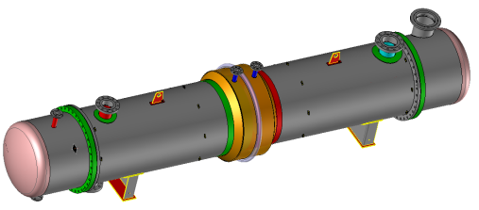
Activité:
ANALYSE – ETUDES – CONCEPTION
BTS CRCI : LT Monge chambéry - ½ groupe de 15 élèves
Etude des ouvrages chaudronnés : 4h/semaine
Mécanique appliquée aux ouvrages métalliques: 2h/semaine

Slide 2
LA PROBLEMATIQUE
Redimensionner un appareil CONDENSEUR
NEUF en vue d’être conforme à la DESP / vérification au CODAP 2010
Un peu d’historique
La directive ne concerne que les équipements neufs.
Les matériels déjà en service ne sont pas soumis à une mise en conformité mais doivent continuer à respecter la réglementation française.
DESP = Directive européenne des appareils sous Pression
Notes:
A partir de 1997 ou la DESP a permis de mettre en place des exigences visant à harmoniser la sécurité des appareils ss pression au niveau européen, il s'est passé une période transitoire qui est allé en 2012.
Période à partir de laquelle tout appareil neuf doit être redimensionné [vérification au CODAP].
Je me propose donc avec ma classe de 2ème année (15 élèves) de travailler sur des étapes de reconception.
Seuls quelques éléments de l'échangeur seront concernés par cette activité.

Slide 3
MON OBJECTIF
Fin du 1er semestre 2ème année CRCI:
Faire en sorte que les étudiants puissent finaliser un dossier de conception « partiel » d’un échangeur avec les étapes suivantes:
Analyse d’un dossier technique
Calcul CODAP
Recherche de solutions en tenant compte de différents critères
Création d’un dossier de plans partiel
Notes:
Selon différents critères qui sont principalement:
d’ordre technologique
de contraintes réglementaires imposées par le CODAP
de contraintes de Fabrication
Et de contraintes au niveau de la mise en œuvre de CND (Ressuage -US-Radio)

Slide 4
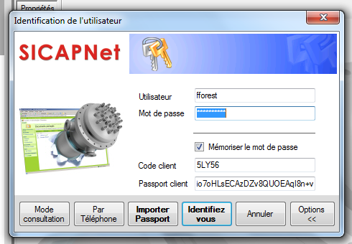
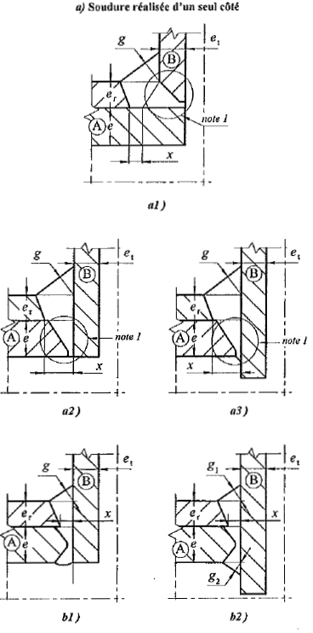
Pour cela:
N°2
N°1
N°3
Compétence C2
Concevoir des solutions techniques
Compétence C3
Dimensionner et/ou vérifier la résistance des éléments d'un ouvrage.
Compétence C2
Concevoir des solutions techniques
Durée: 2 heures
Durée: 2 heures
Durée: 2 heures
Recherche solutions de l’assemblage :
calandre/plaque tubulaire
Travail avec
CODAP 2010 didactique
2. Redimensionnement de l’épaisseur/CODAP 2010
3. Redimensionnement du piquage et de son renfort
Travail avec logiciel SICAPNET
4. Recherche solutions de l’assemblage :
calandre/plaque renfort +tube
Travail avec
CODAP 2010 didactique
Revenir à une étape de recherche de solutions
Notes:
Une activité 1 qui répond à la compétence C2 du référentiel qui qui est une étape de BE et de durée 2h.
Etude qui porte sur l’assemblage « calandre plaque d’extrémité ».
Une activité 2 qui répond à la compétence C3 du référentiel – que je développerais plus particulièrement un peu plus loin dans mon exposé. Activité qui consistera à aborder le dimensionnement d’un virole et d’1 piquage à l’aide d’un outil informatique (SICAPNET)
Une activité 3 qui répond à la compétence C2 du référentiel qui est elle aussi une étape de BE et de durée 2h . Etude qui porte sur l’assemblage « piquage sur calandre »

Slide 5
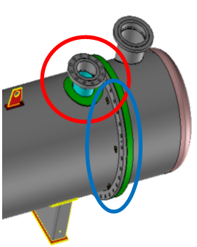
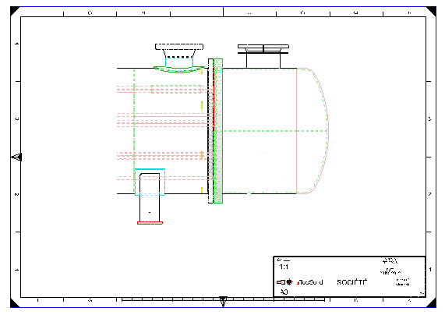
(Suite)
N°4
Compétence C4
Élaborer des dossiers de définition d'ouvrages
Durée: 4 heures
4. Définition sous logiciel
DAO – TOP SOLID
d’assemblages soudures :
      [Calandre+Piquage]
        [Calandre+plaque d’extrémité
Notes:
Une activité 4 qui répond à la compétence C4 du référentiel .
Activité d’élaboration de dossiers de plans (avec cotation / nomenclature / représentation de soudures /mise en place des tolérances générales ou spécifiques.
. Etude qui porte sur l’assemblage « calandre – piquage- plaque d’extrémité ».

Slide 6
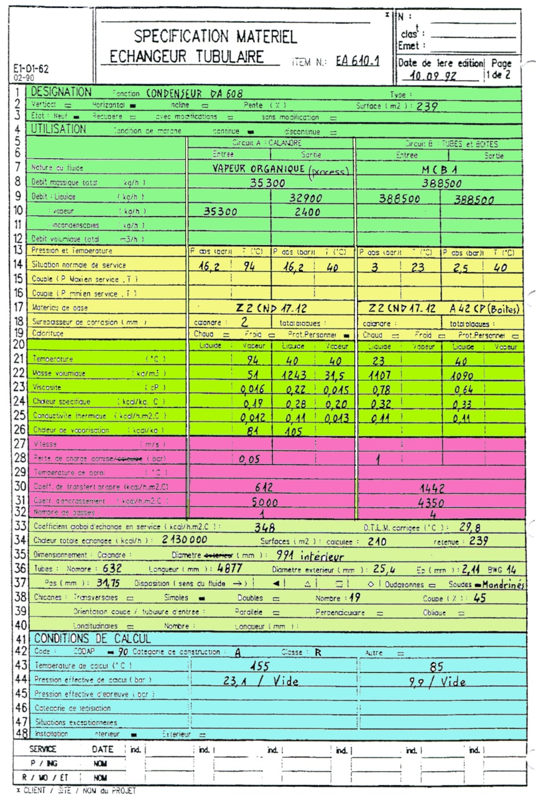
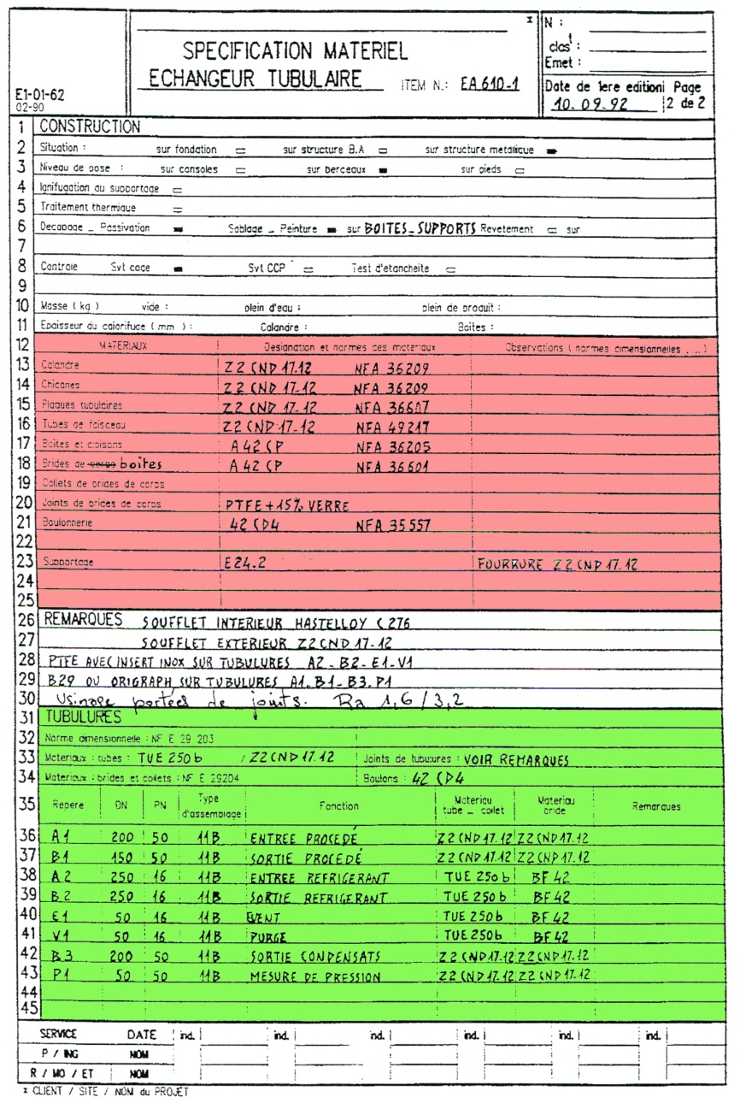
Travail Préliminaire:
Documents fournis:
Les spécifications de l’échangeur + Plan échangeur
Analyse du document initial
Document simplifié à compléter
Catégorie de construction A
Matière : X2CrNiMo 17-12-2 (NFE-10222)
Matière : Z2CND17-12
Température de calcul =155°C
Pression intérieure Calandre = 2.31 Mpa
Pression extérieure Calandre = 0.1 Mpa
Epaisseur de corrosion = 2mm
Pression de calcul: 23.1 bars/vide
Tolérance de fabrication =
0.3mm (fab)+0.1mm (roulage)
= 0,4 mm
Notes:
Prise en main de l’appareil / Nécessité d’1 travail préliminaire
Les élèves ont a leur disposition:
Le plan de l’appareil sous forme d’un document A3 + les spécifications (datant de 1990)
Il consiste à récupérer les spécifications principales de l’appareils en vigueur et parfois de les retranscrire en fonctions des normes actuelles (ex. Choix des matériaux à utiliser)

Slide 7
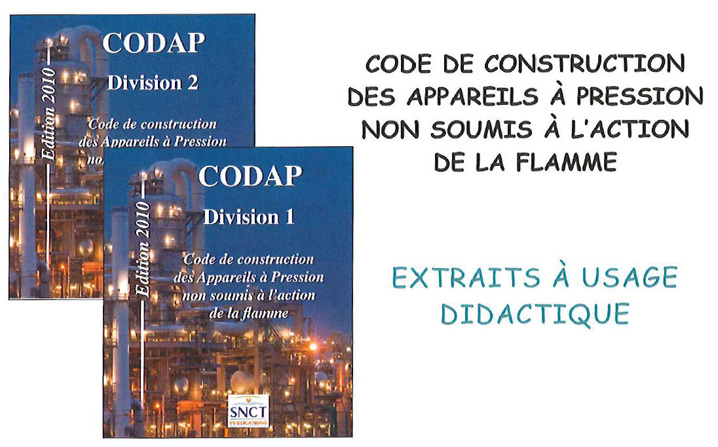
CONCEPTION DES ASSEMBLAGES SOUDES
N°1 quelques commentaires sur cette activité
Recherche de solutions (Croquis-schéma de principe + Echange classe entière)
Avantages et inconvénients de chaque solution ?
2 heures
Assemblage : CALANDRE / PLAQUE D’EXTREMITE
Notes:
Activité N°1
Activité en classe entière
l’élément étudié = Assemblage calandre / plaque d’extrémité
Chaque étudiants à en sa possession un exemplaire didactique du CODAP
Nota:
Il faut préciser que cet ouvrage n’est nullement modifié dans sa formulation mais il ne met à la disposition à la disposition des étudiants que quelques parties (les + importantes) de l’original

Slide 8
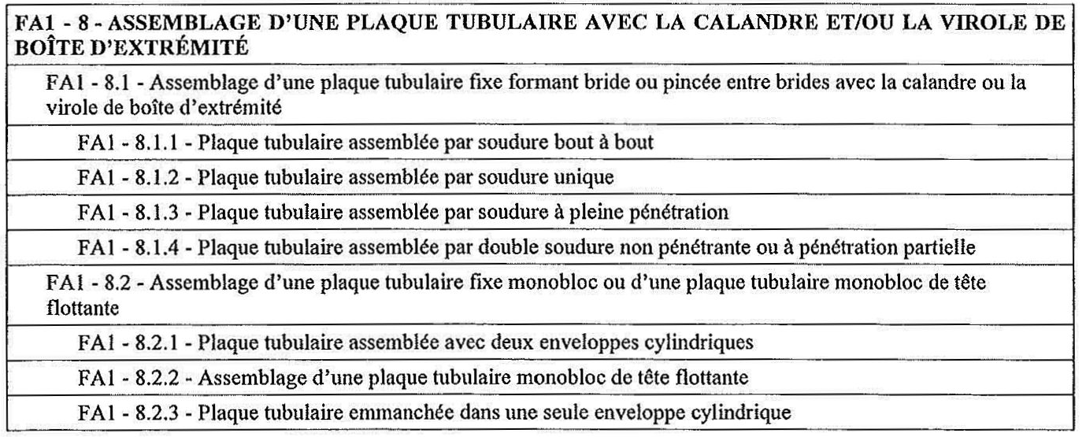
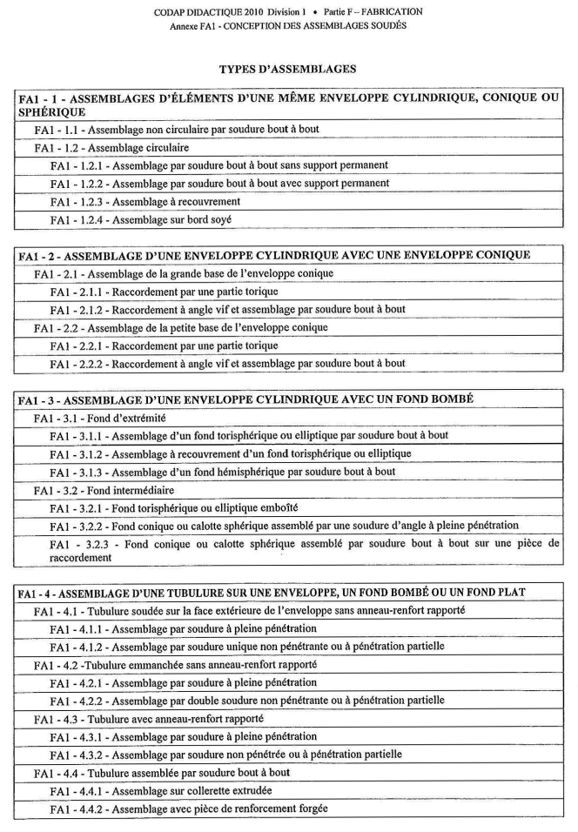
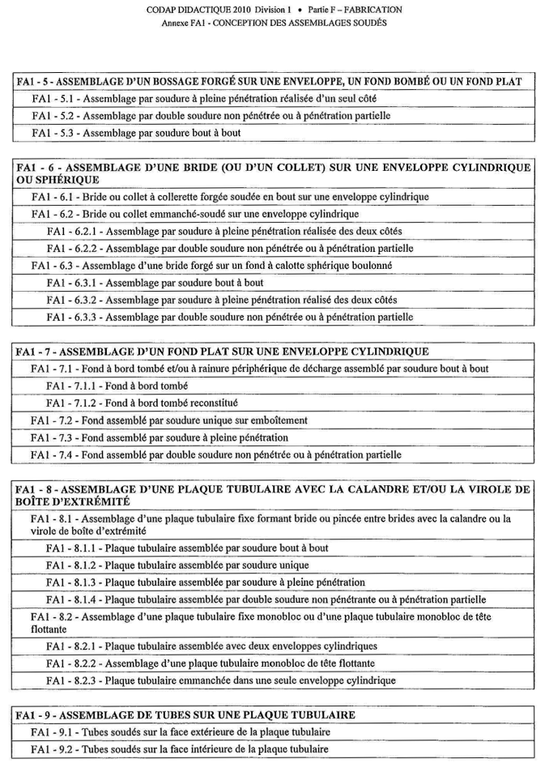
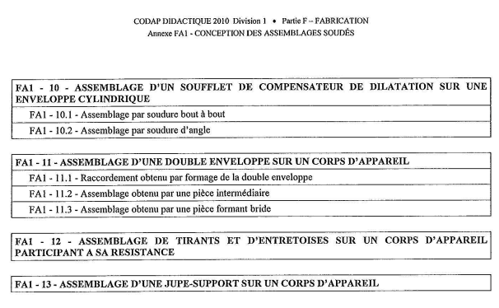
Recherche Documentaires / Annexe FA1
Compétence C2 / Concevoir des solutions techniques
Notes:
Je suis ici avec les étudiants dans une recherche de solutions.
Les solutions d’assemblage d’une virole avec une plaque d’extrémité sont multiples, mais deviennent très restreintes en fct de la division dans laquelle nous nous trouvons.
Recherche documentaire dans le codap parmis de nombreux cas de figure
Ex: Assemblage d’éléments d’une même enveloppe, assemblages double enveloppe, assemblages différentes brides, etc…..
Pour en extraire la partie « assemblage d’une plaque tubulaire avec une calandre……. »

Slide 9
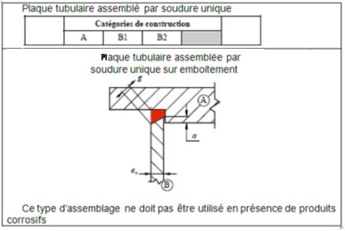
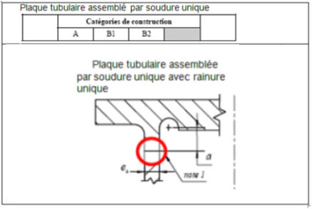
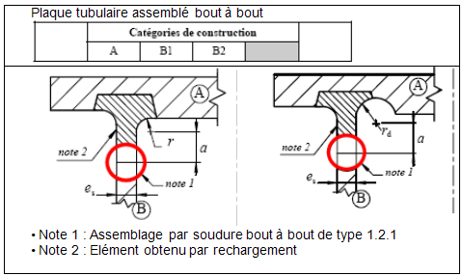
Contrainte de conception CODAP
Lister toutes les solutions compatibles avec la catégorie de construction de l’appareil (A)
Choix définitif de la solution à retenir
Compétence C2 / Concevoir des solutions techniques
Notes:
Sous forme d’échange prof+étudiants:
Reparler des solutions d’assemblage L-complète
Avec le CODAP la possibilité de parcourir des solutions d’assemblage possible :
Insistant sur des solutions impossibles car non admises en div 2 pour un appareil de catégorie de construction A
S’apercevoir que certaines solutions sont possibles vis-à-vis de la catégorie de construction, mais pas impossible vu la corrosivité du fluide véhiculé
Envisager la faisabilité de certains assemblages , mais rapidement les éliminer compte tenu de la difficulté de les contrôler 100% radio.
Pour finalement ne retenir qu’une seule solution de soudage bout à bout, en occultant l’aspect cout de fabrication qui lui pourrait être abordé à l’occasion de l’épreuve U6

Slide 10
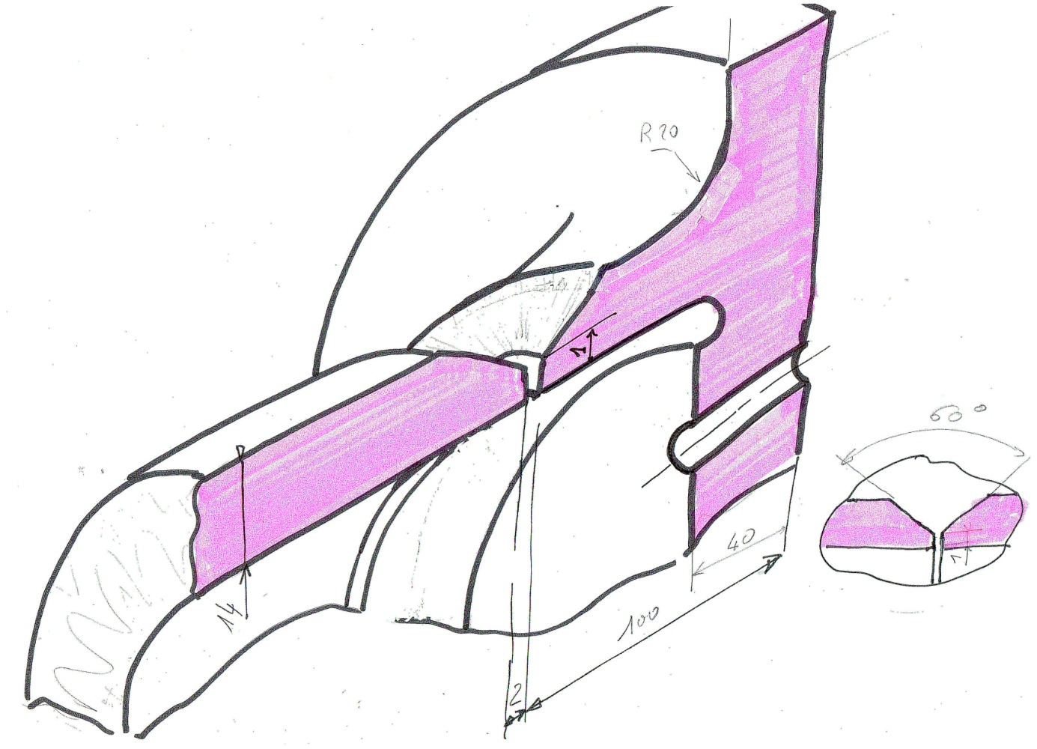
Choix : Contrôle radio 100% possible
Etude économique non abordée
Compétence C2 / Concevoir des solutions techniques
Notes:
Et terminer compte tenu de la solutions retenue, par un croquis de principe avec une cotation partielle
+
Quelques cotations que nous exploiterons au moment de la créations du dossier de plan.

Slide 11
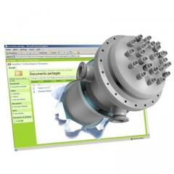
C3.Dimensionner et/ou vérifier la résistance des éléments d'un ouvrage
N°2
2. Redimensionnement de l’épaisseur/CODAP 2010
3. Redimensionnement du piquage et de son renfort
2 heures
+
Compétence C3 / Dimensionner et/ou vérifier la résistance des éléments d'un ouvrage.
Notes:
Activité N°2
Partie redimensionnement
L’ouvrage que nos étudiants ont à leur disposition:
Le codap didactique 2010 + SICAPNET

Slide 12
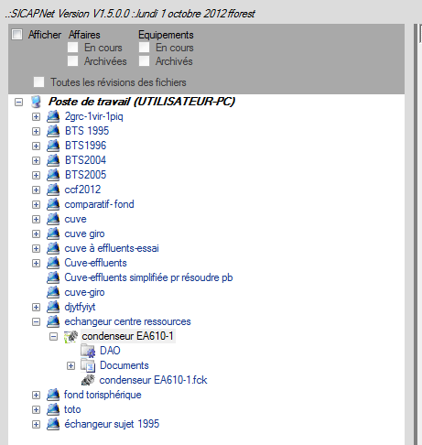
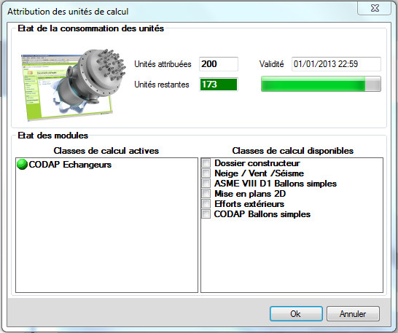
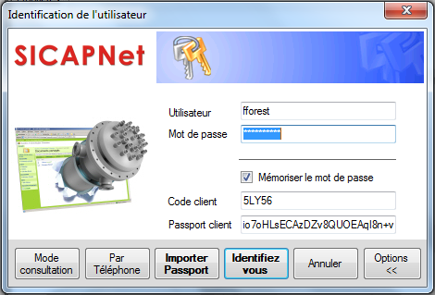
CALANDRE
Redimensionnement de l’épaisseur/CODAP 2010
Travail avec logiciel SICAPNET
Compétence C3 / Dimensionner et/ou vérifier la résistance des éléments d'un ouvrage.
Notes:
Le dimensionnement s’effectue avec SICAPNET
(Il en existe d’autres, par exemple MICROPROTOL) mais dans notre région les quelques entreprises qui réalisent des dimensionnement utilisent SICAPNET
Utilisation: SIMPLE mais qui demande 3 à 4 h d’utilisation préalable en fin de 1ère année début de 2ème
Accès par un login
Choix des bases de calcul possibles. Nous avons à notre disposition 200 jetons à consommer sur une année. Nous consommons 1 jeton par base de calcul . Ces jetons sont valables 24h.. Et doivent ensuite être renouvelés si nous souhaitons continuer nos calculs.
Il est possible bien entendu de travailler en mode consultation..Suffisant pour faire une saisie d’1 équipement ou consulter des affaires antérieures.
Nous arrivons sur une arborescence de toutes les installations déjà traitées dans l’entreprise ou BE
Le mode d’archivage est tel que pour chaque équipement il est possible d’avoir à sa disposition des documents Texte/PDF/Fichier DAO/etc???relatif à chaque affaire

Slide 13

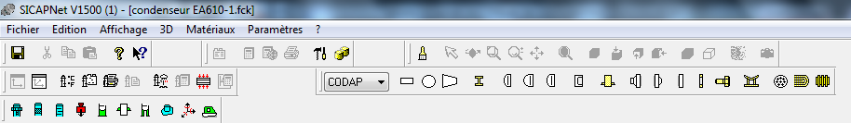
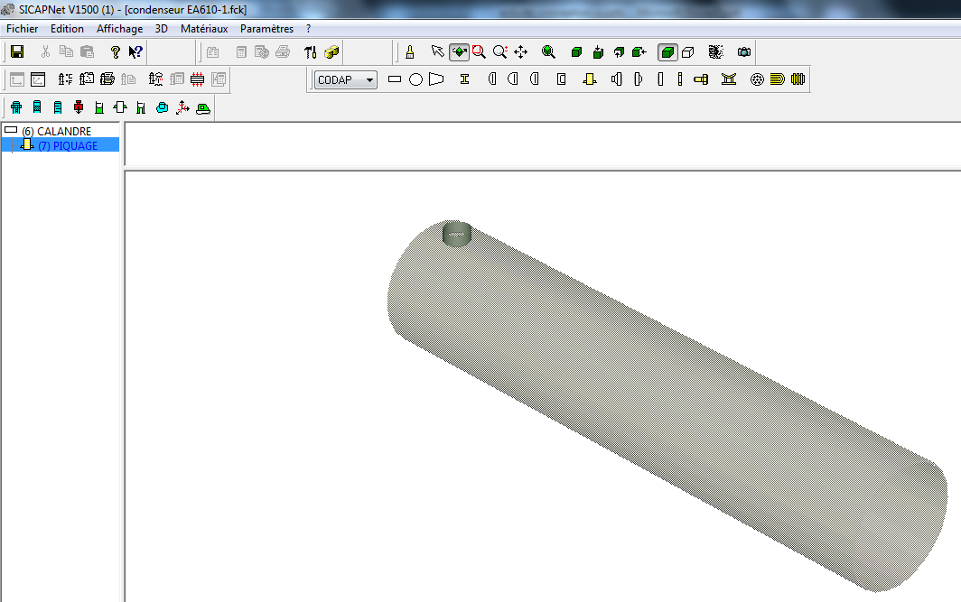
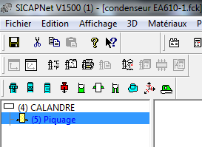
Création des éléments à calculer
Représentation 3D des volumes
Récupérable sur Top Solid
Compétence C3 / Dimensionner et/ou vérifier la résistance des éléments d'un ouvrage.
Notes:
Nos étudiants:
Création’ d’une affaire et d’un équipement
A disposition: une barre permettant la création des composants à calculer
Une arborescence sur laquelle apparaît chaque composant constitué.
Interface graphique qui permettre de visualiser en 3D l’équipement dans sa globalité

Slide 14
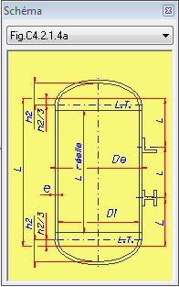
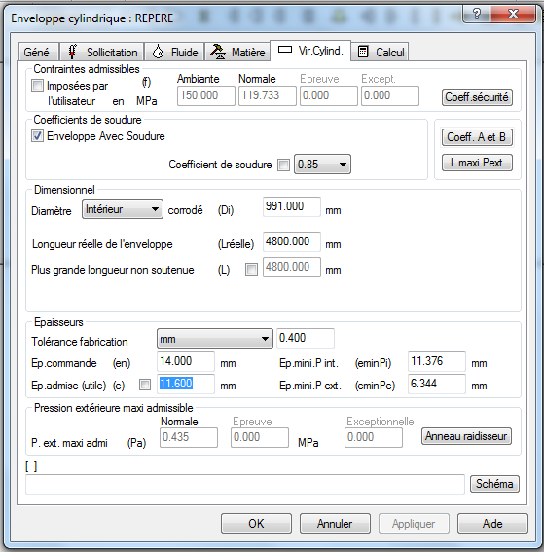
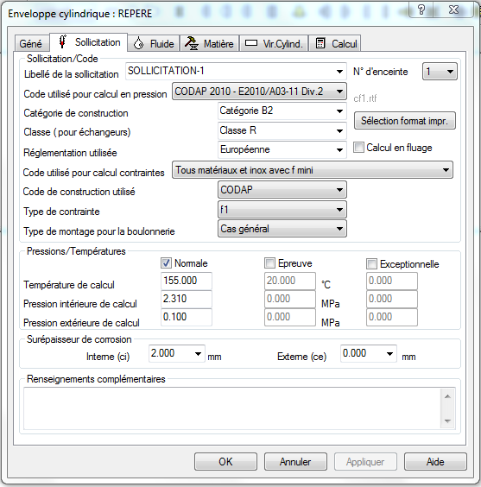
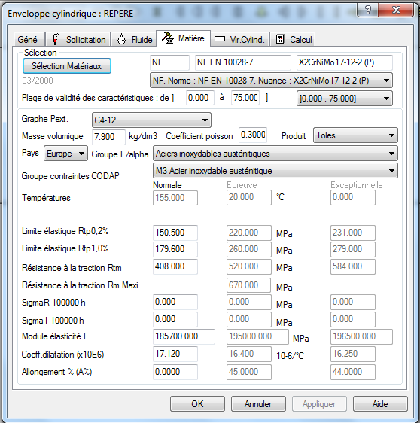
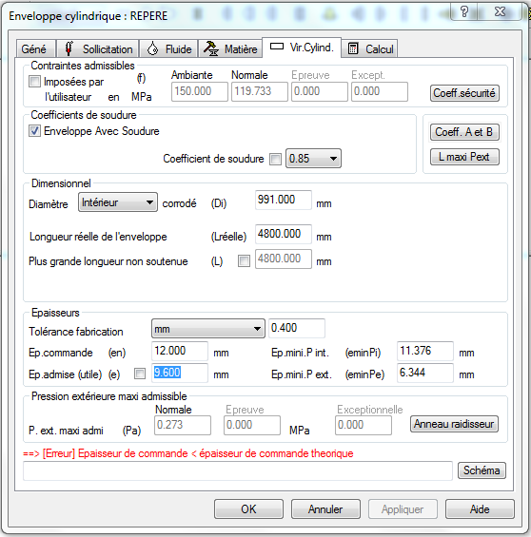
CALANDRE
Redimensionnement de l’épaisseur/CODAP 2010
Commande 14mm
Compétence C3 / Dimensionner et/ou vérifier la résistance des éléments d'un ouvrage.
Notes:
Pour chaque composant la méthodologie consiste à:
Définition des éléments avec des schémas qui font référence trait pour trait à des chapitres du codap utilisé
Nécessité de définir les sollicitations (pression de calcul, pression d’essai , épaisseur de corrosion etc..)
Définition de la matière
Définition dimensionnelle
Tolérance de fabrication
Après la saisie de tout ces paramètres l’étudiant effectue ses calculs avec l’affichage de commentaires (en rouge) tant que les dimensions indiquées (épaisseur) sont insuffisantes
14mm pour notre cas de étude

Slide 15
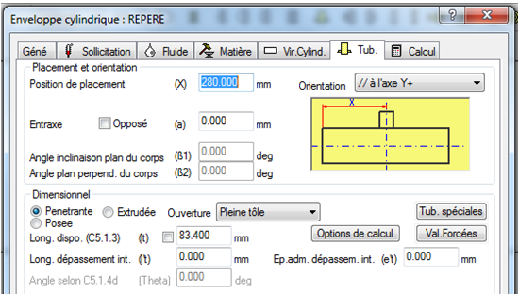
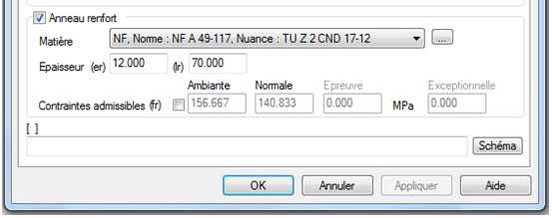
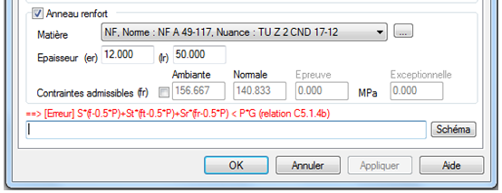
PIQUAGE
Redimensionnement du piquage et de son renfort
Calcul de la tubulure
Anneau de renfort
70*12 mm
Notes:
Les commentaires précédents s’appliquent de la même manière à la fonction de piquage avec la complexité en plus:
du type de piquage
d’envisager ou non nécessité d’une plaque renfort
Nécessaire dans notre étude

Slide 16
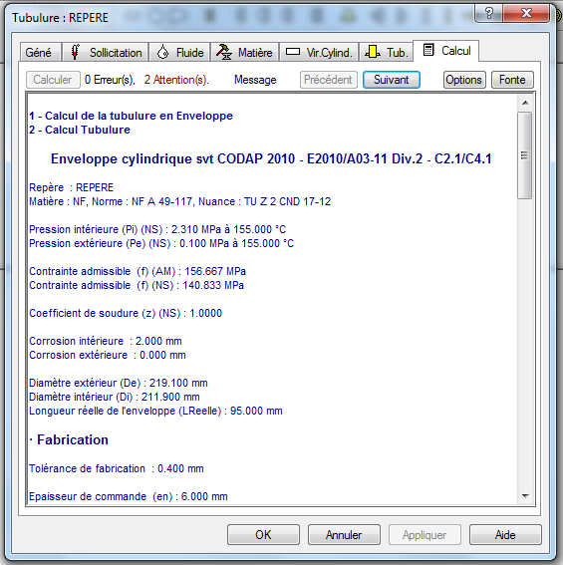
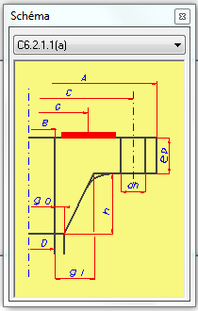
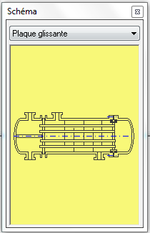
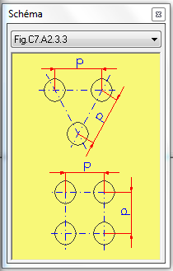
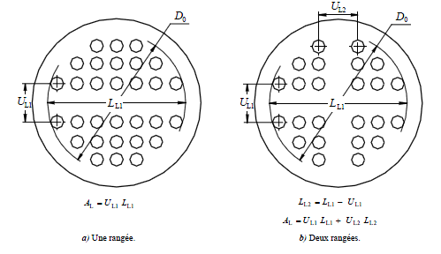
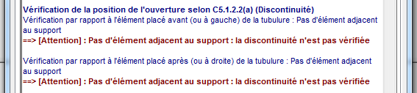
Edition d’une note de calcul
Nécessité de calculer la plaque tubulaire si nous voulons optimiser la position du piquage / à la discontinuité qu’elle représente
Hors programme
Compétence C3 / Dimensionner et/ou vérifier la résistance des éléments d'un ouvrage.
Notes:
Nous avons à tout moment la possibilité d’accéder à la note de calcul qui sera celle que l’on pourra éditer par ex pour un client
Avec une information intéressante qui nous met en garde sur le fait que dans la vérification de notre piquage nous n’avons pas aborder la notion de discontinuité que représente la présence proche de la plaque tubulaire, puisque cet élément n’a pas encore été définit.
(la note de calcul est donc incomplète)
Et là des aspects un peu complexes pour un étudiant de BTS se présentent.
Le calcul d’une plaque tubulaire selon le CODAP nécessite la définition de nombreux paramètres (type de plaque, type d’échangeur, position et formes des tubulures etc…)
Tout cela est hors programme, nous ne l’abordons donc pas dans notre activité.

Slide 17
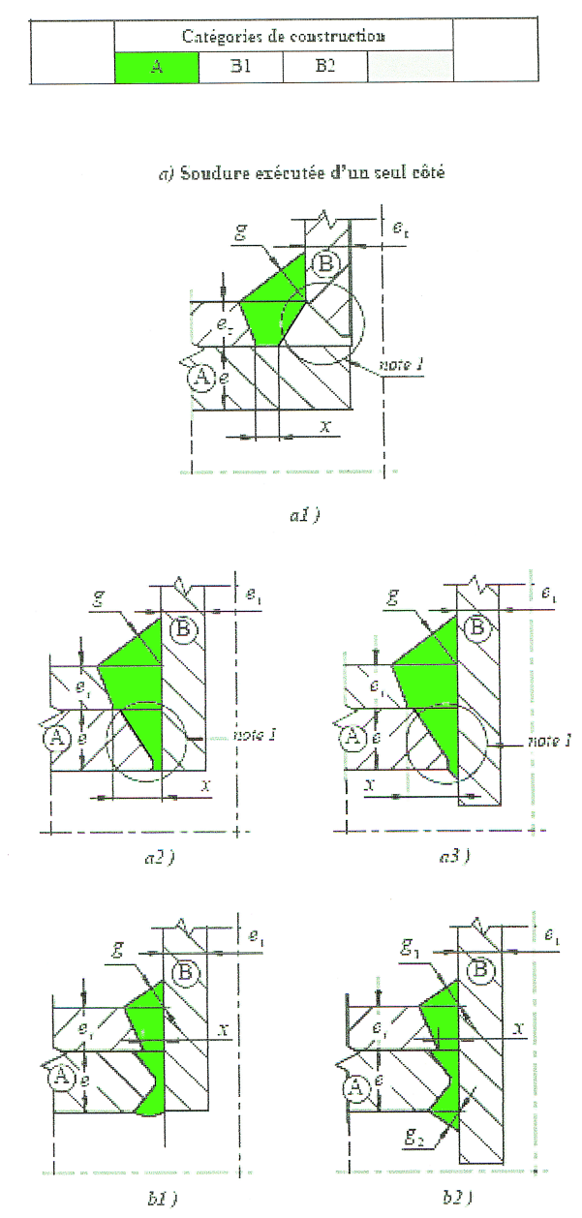
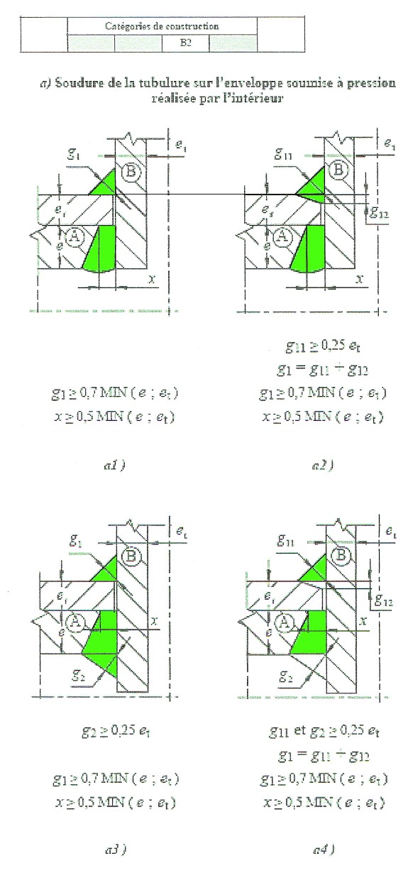
Ressources données:
Assemblage d'une tubulure sur une enveloppe, un fond bombé ou un fond plat:
- Tubulure avec anneau-renfort rapporté
- Assemblage pur soudure à pleine pénétration
N°3 quelques commentaires sur cette activité
Assemblage : PIQUAGE / PLAQUE RENFORT+CALANDRE
2 heures
Compétence C2 / Concevoir des solutions techniques
Notes:
De la même façon sous forme d’échange prof étudiants:
Nous abordons la définition géométrique du piquage avec sa plaque de renfort
Nous retenons au final les quelques assemblages qui sont admis par la catégorie de construction de l’appareil

Slide 18
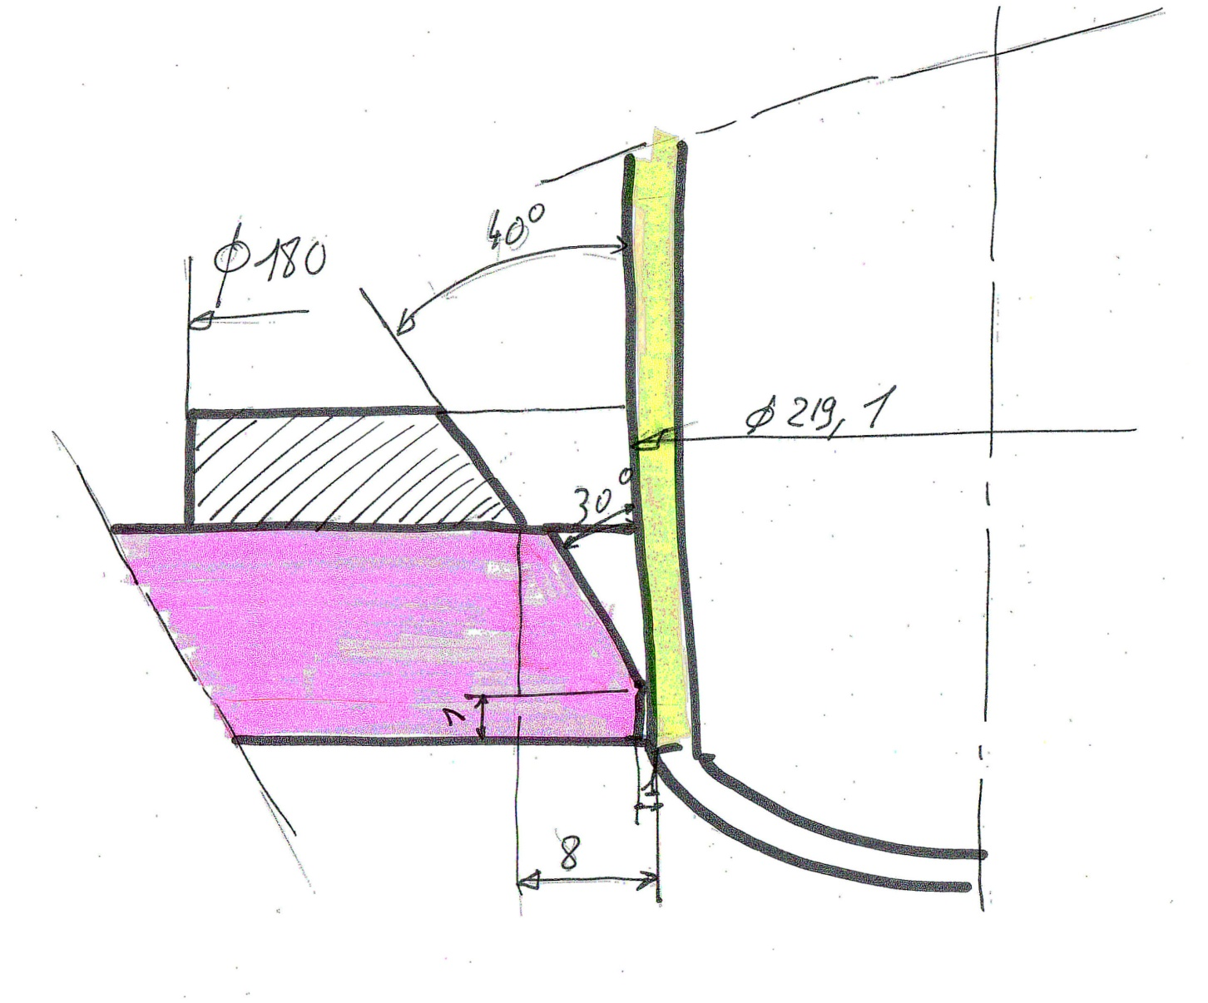
Compétence C2 / Concevoir des solutions techniques
Notes:
De la même façon compte tenu de la solutions retenue, nous terminons cette activité par un croquis de principe avec une cotation partielle

Slide 19
N°4 quelques commentaires sur cette activité
4 heures
Travail volumique assez rapide
Travail de mise en plan qui demande de la rigueur :
- Cotation
- Nomenclature
- Repérage des soudures / qui débouchera sur un DMOS
Compétence C4 / Élaborer des dossiers de définition d'ouvrages
Notes:
Dernière Activité….la N°4
Activité d’élaboration de dossiers de plans (avec cotation / nomenclature / représentation de soudures /mise en place des tolérances générales ou spécifiques.
. Etude qui porte sur l’assemblage « calandre – piquage- plaque d’extrémité ».

Slide 20
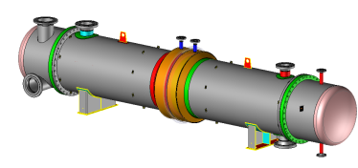
1^{ére} ANNEE
2ème ANNEE
C2. Concevoir des solutions techniques
C3. Dimensionner et/ou vérifier la
résistance des éléments
C4. Élaborer des dossiers de
définition d'ouvrages
Recherche de solutions
Calcul/SICAPNET
Modeleur Volumique
TOP SOLID
Recherche de solutions
ANALYSE – ETUDES – CONCEPTION
Notes:
Compte tenu de la complexité des activités abordées
le fait de les développer en fin de 1er semestre de 2ème année BTS CRCI peut se comprendre ainsi +facilement.
J’ai développé une étude qui, si elle est bien menée peut laisser à penser que les étudiants peuvent être conscients de futures responsabilités qu’il pourraient avoir à assumer dans un BE ou comme Chargé d’affaires
Une petite remarque: Il n’est nullement possible à ma connaissance) d’envisager directement la définition sous un modeleur volumique et d’avoir une démarche de calcul « interactive » avec SICAPNET
Néanmoins il est possible d’importer sous un modeleur volumique les éléments volumiques fait sous SICAPNET de manière à pouvoir gagner un peu de temps dans la phase de définitions de l’appareil

Slide 21
Synthèse 2013-2014 - 14 élèves
/9 | IMPRESSION GENERALE / PROFESSIONNALISME | 100 % | ≥ MOYENNE
/2 | NOMENCLATURE | 67 %
/2 | DESSIN-NORMALISATION | 78 %
/2 | TOLERANCES-INFO GENERALES | 89 %
/3 | COTATION SOUDURES | 45 %
/2 | DEF PLAQUE+TUBES | 67 %
Moyenne globale 12 /20

Slide 22
ORGANISATION – PREPARATION – FABRICATION – CONTRÔLE

